Slide 1

Pruebas unitarias Web Services (ASMX)
Por: Erick Eduardo Valencia Gómez

Slide 2
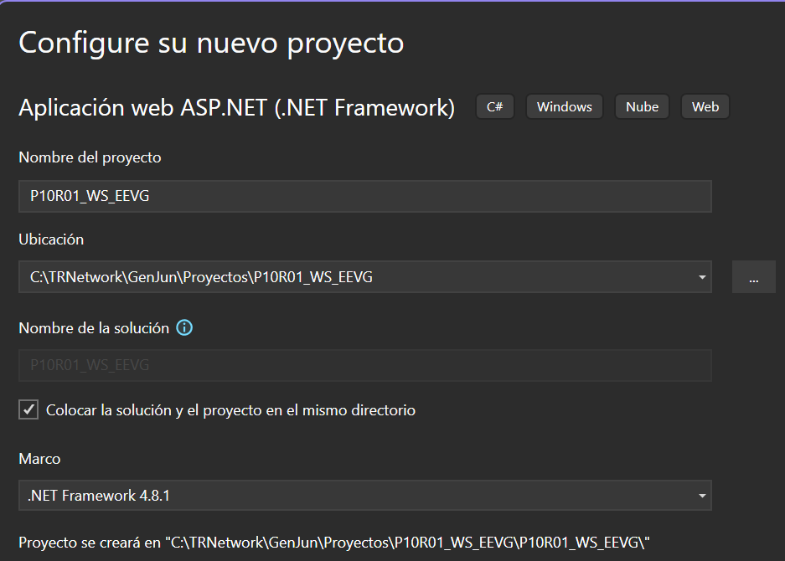
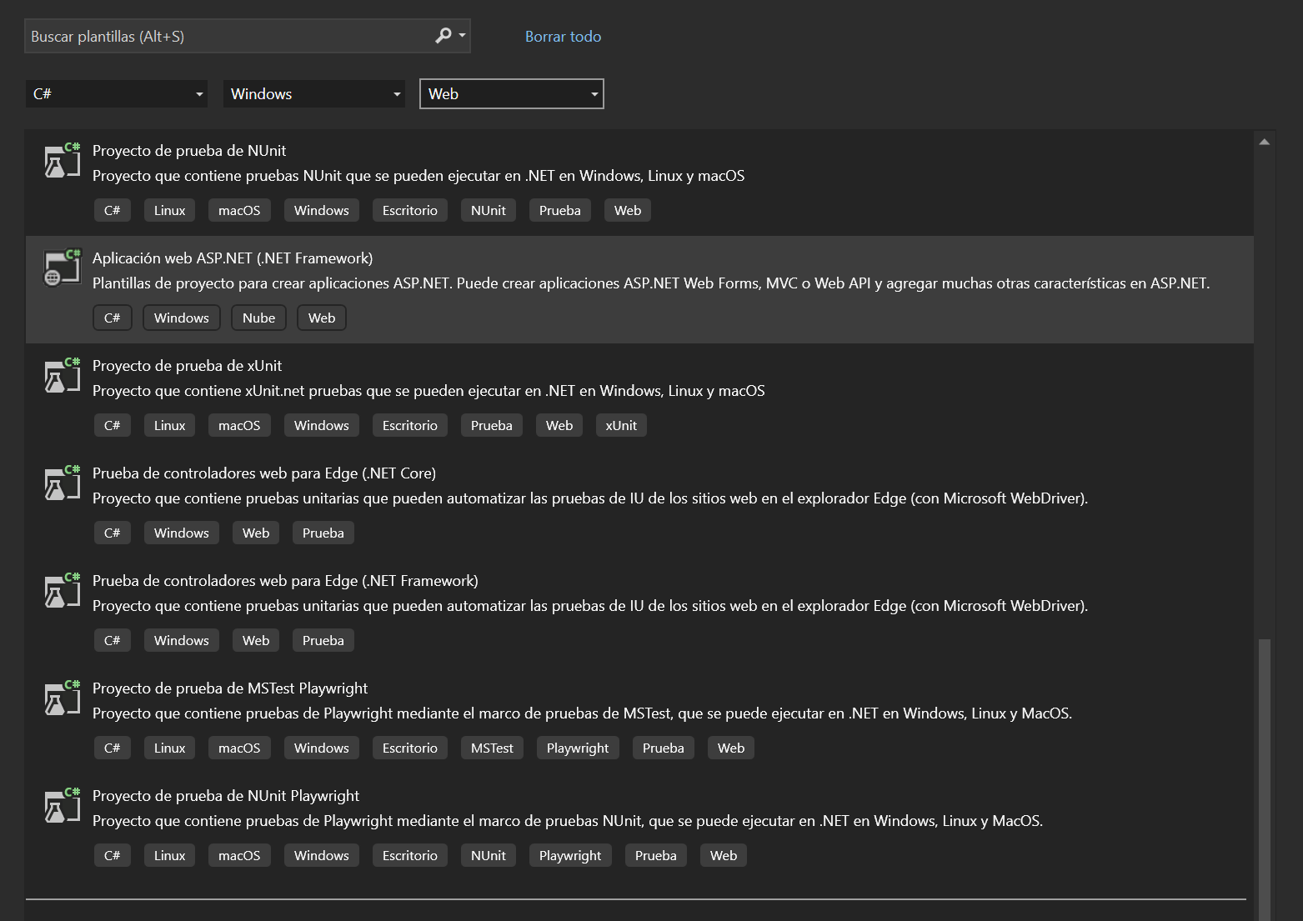
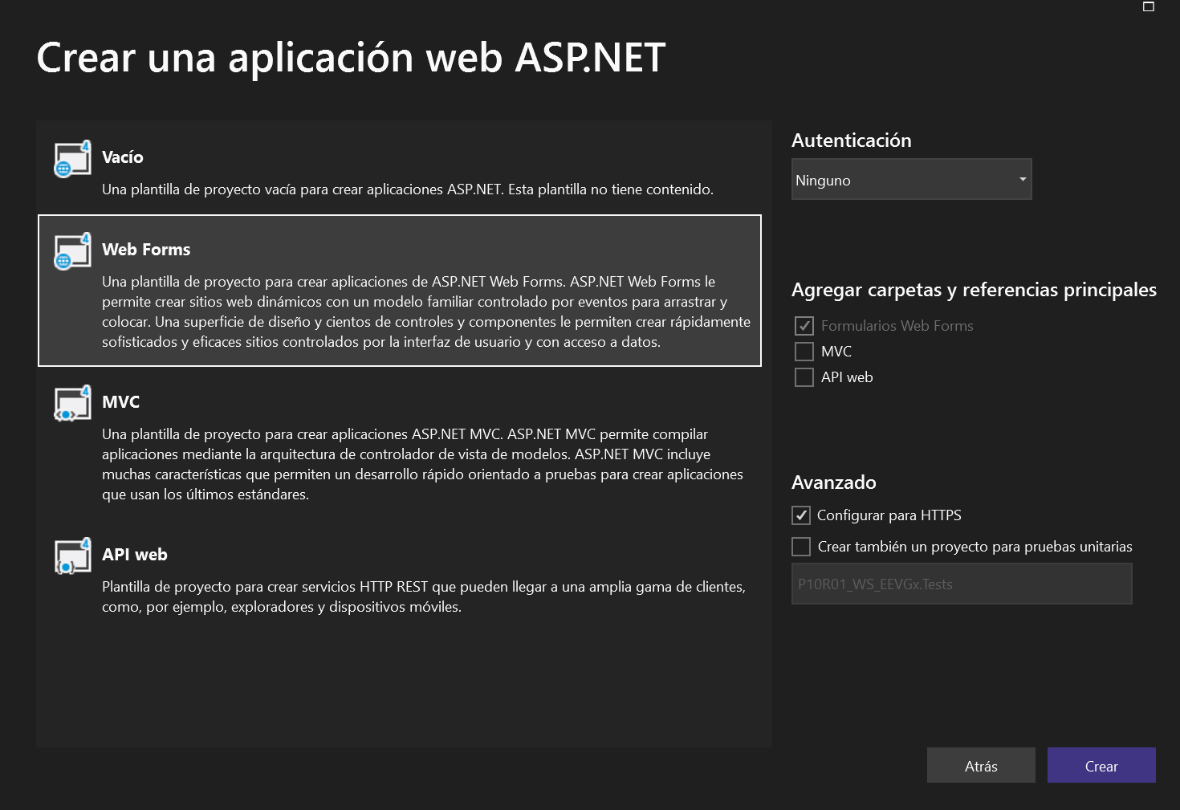
Creación del proyecto para el servicio web
Plantilla: Aplicación Web ASP.NET (.NET Framework)

Slide 3
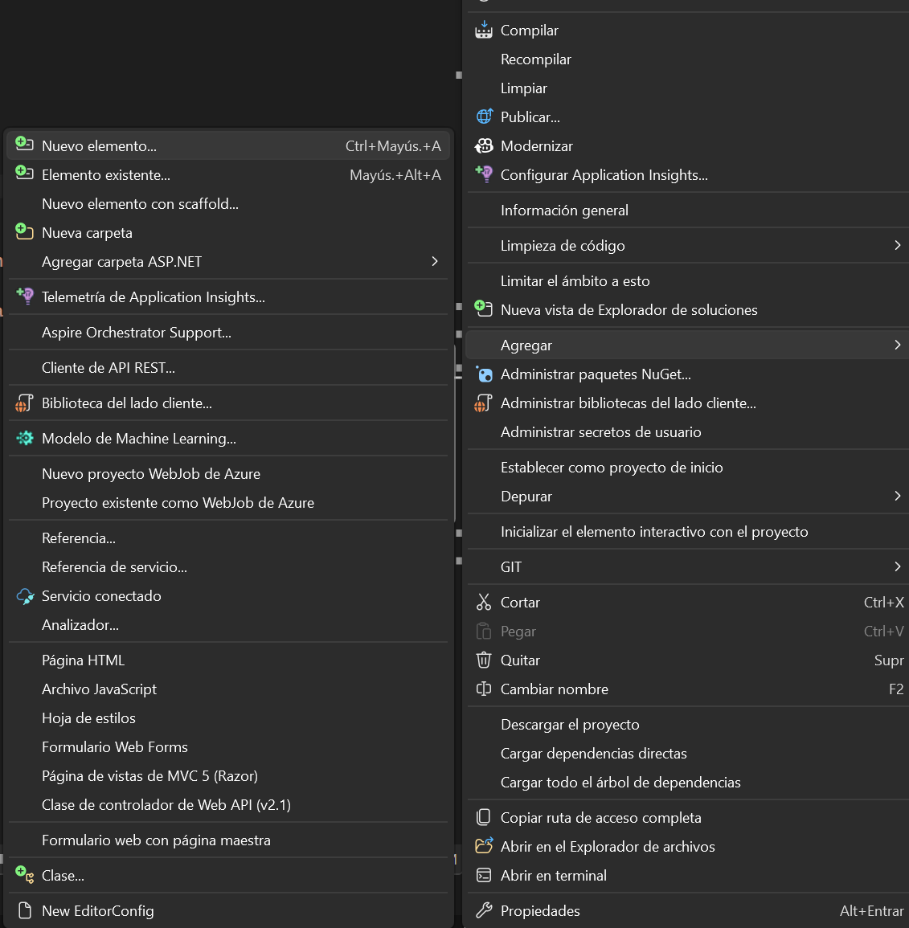
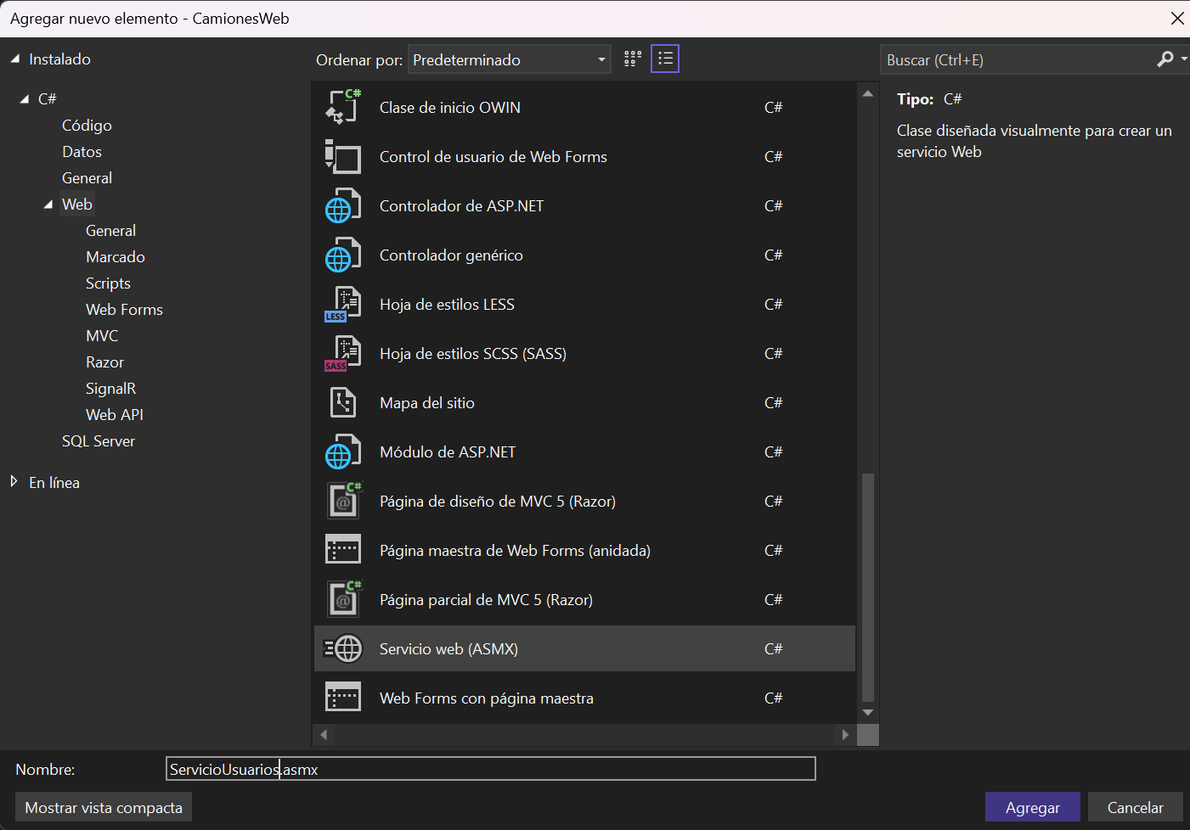
Creación del servicio web
Cick derecho sobre el Proyecto → Agregar → Nuevo elemento → Servicio web (ASMX)

Slide 4
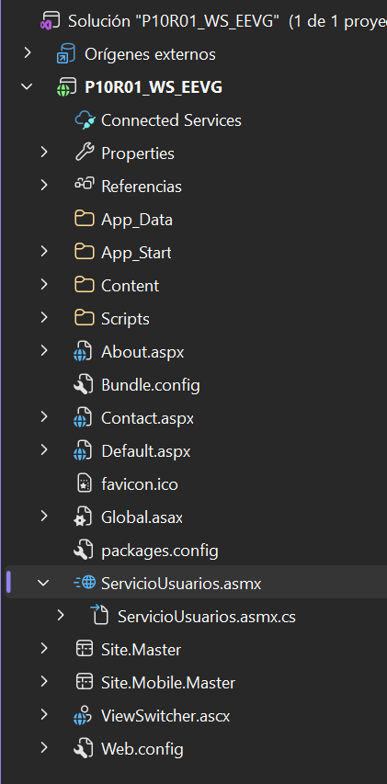
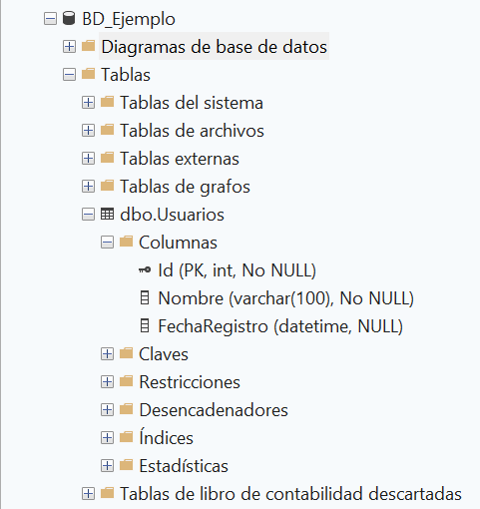
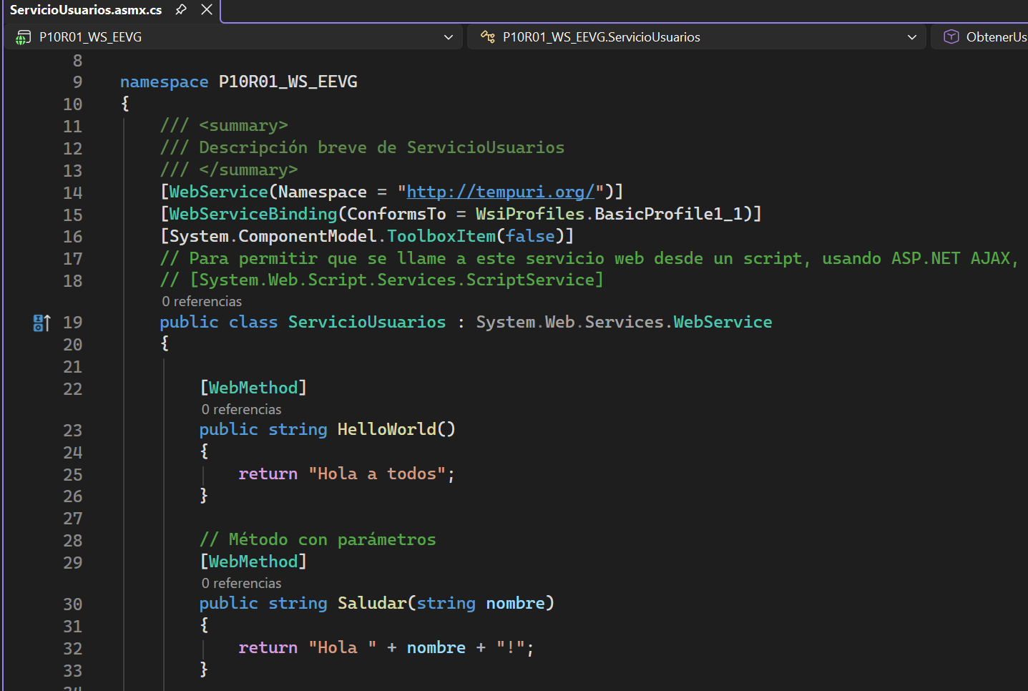
Pruebas para el servicio web DE USUARIOS
Web Service: ServiciosUsuarios.asmx
Base de datos: BD_Ejemplo

Slide 5
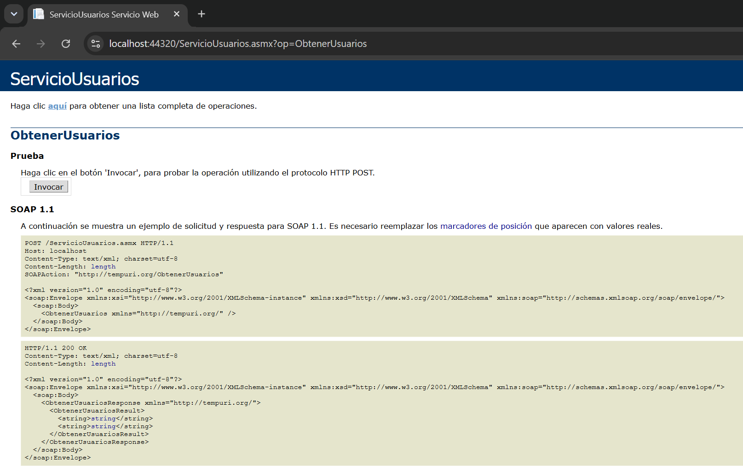
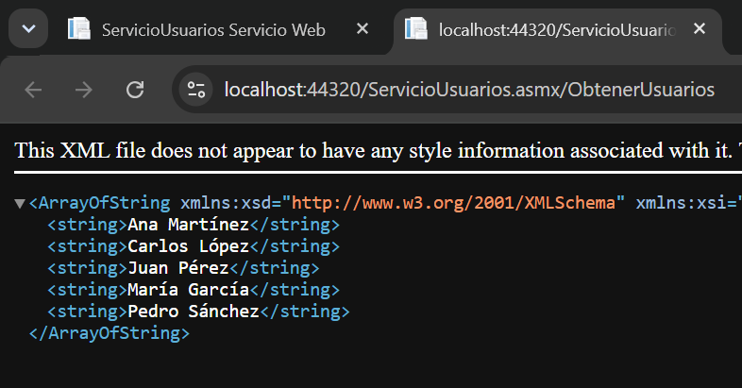
Obtener todos los nombres de usuarios
Web Method: ObtenerUsuarios

Slide 6
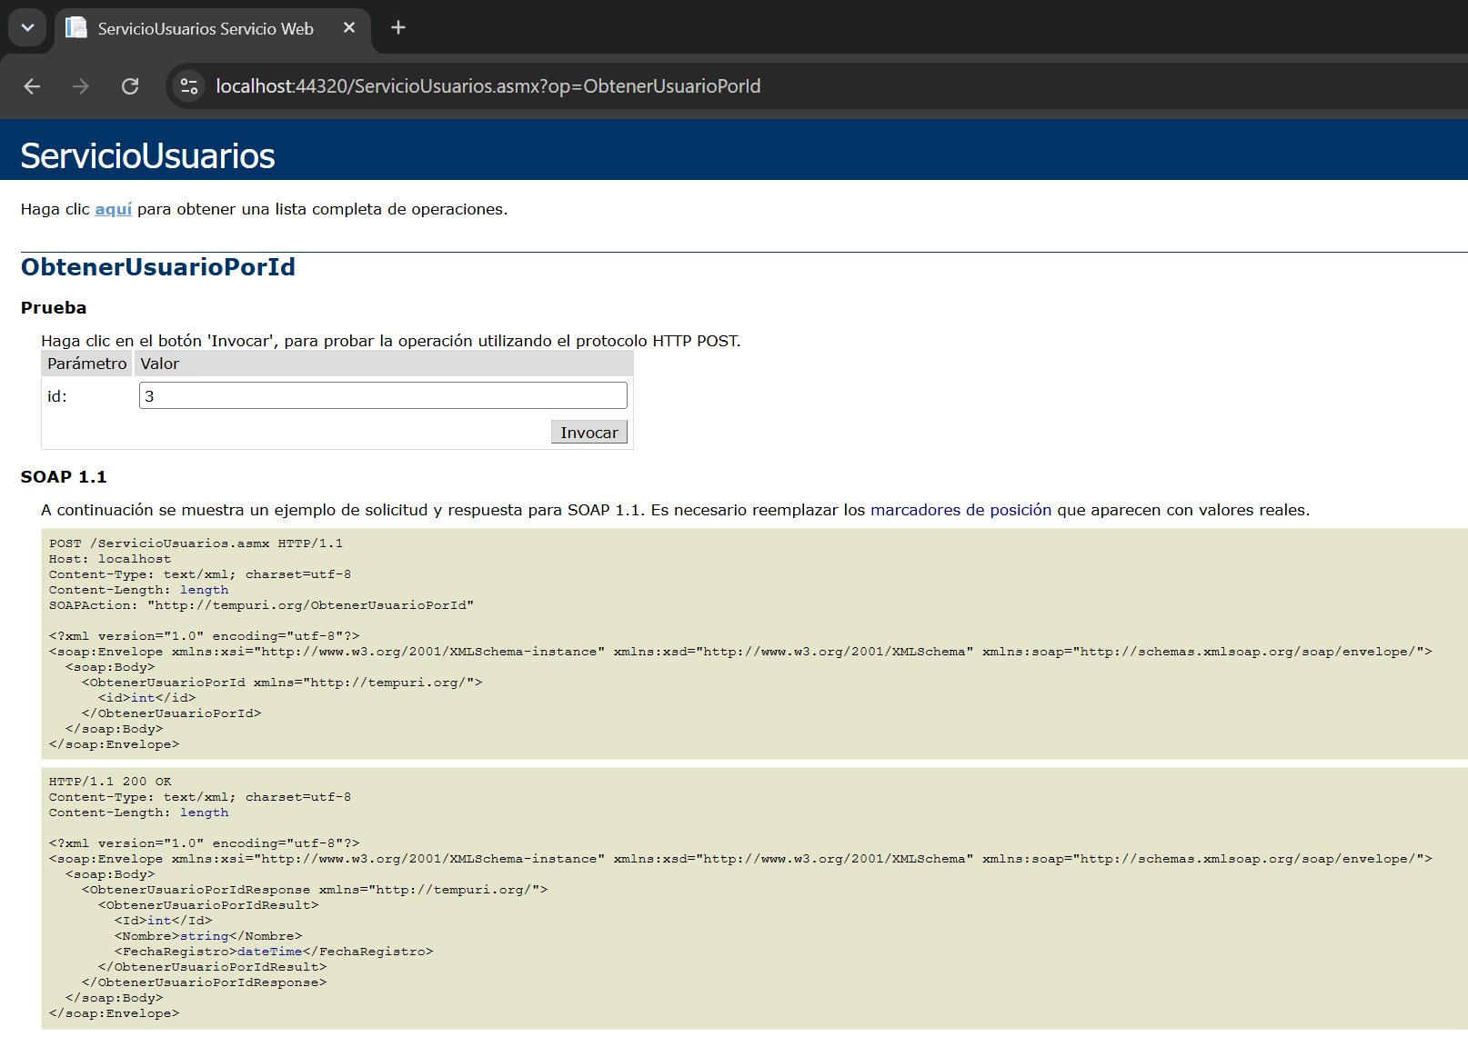
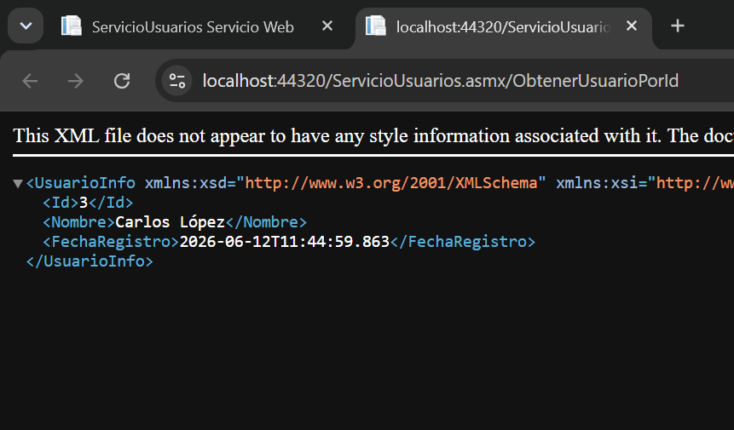
Obtener usuario por Id
Web Method: ObtenerUsuariosPorId

Slide 7
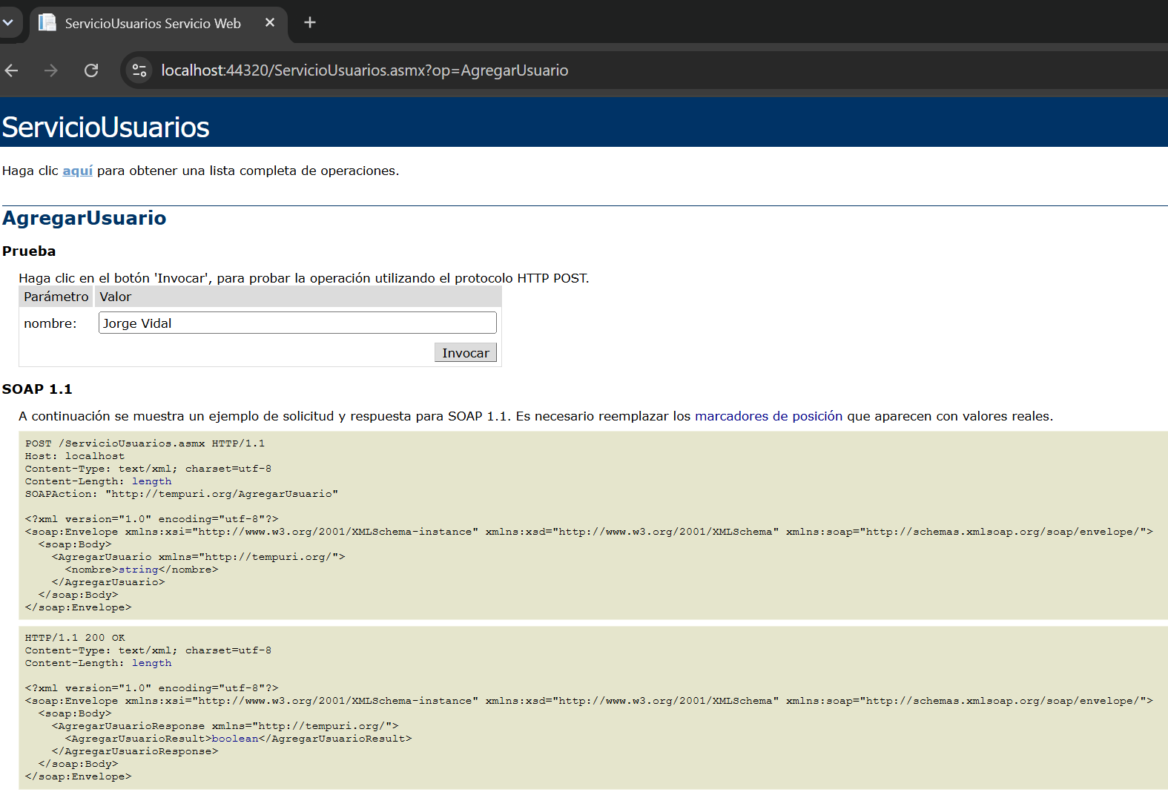
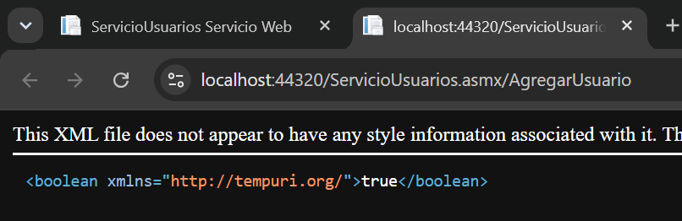
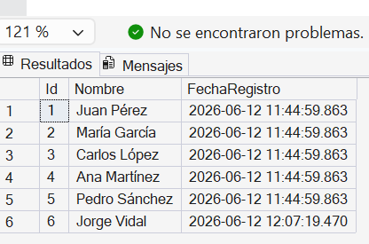
Crear nuevo usuario
Web Method: Agregar Usuario

Slide 8
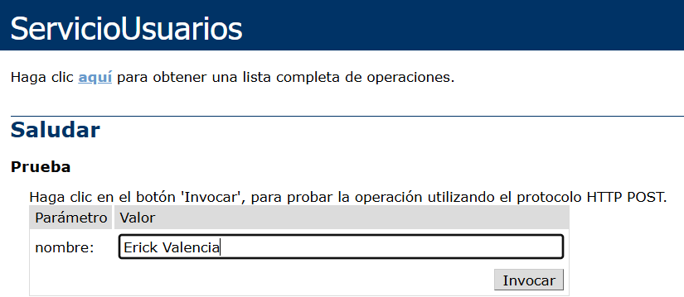
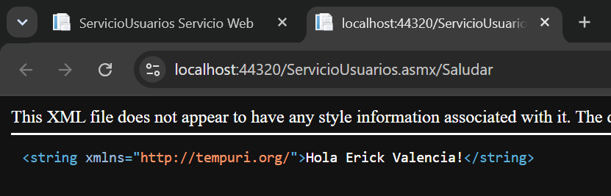
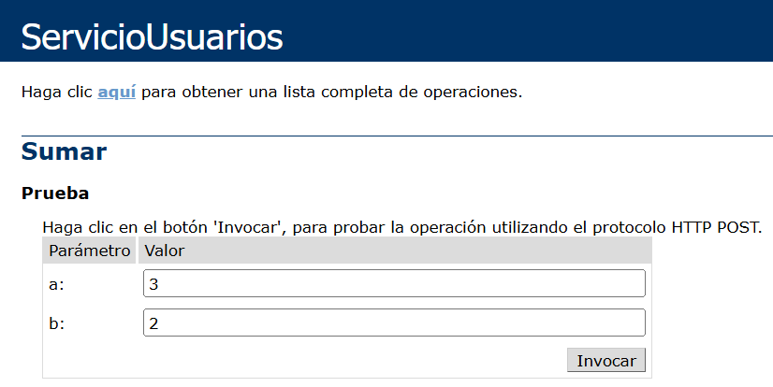
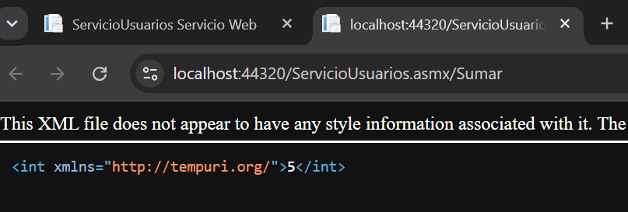
Otros métodos de prueba
Web Method: Saludar
Web Method: Sumar

